Slide 1
Forschungsdatenmanagement
Fachhochschule für öffentliche Verwaltung und Rechtspflege in Bayern, SS 2015
Michael Franke, Max Planck Digital Library
Hintergrund: NIAID, Micrograph of Methicillin-Resistant Staphylococcus aureus (MRSA)
This work is licensed under a Creative Commons Attribution 4.0 International License.

Slide 2
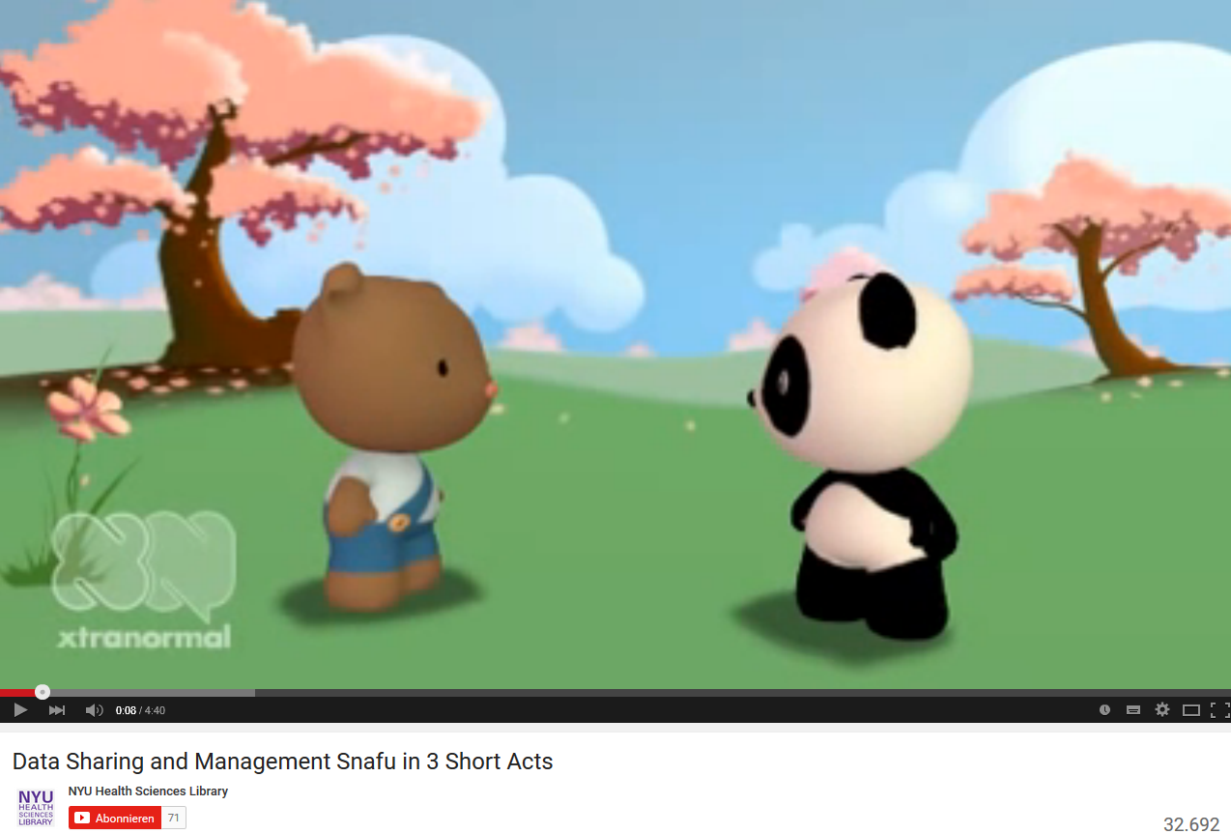
Forschungsdaten – Situation normal, alles im Eimer

Slide 3
Wofür Forschungsdatenmanagement?
Gute wissenschaftliche Praxis
Wissenschaftliches Renommee
Nachnutzung der Daten

Slide 4
Struktur der Veranstaltung
Teil 1: Forschungsdaten
Teil 2: Forschungsdateninfrastruktur
Teil 3: Forschungsdatenmanagement in Bibliotheken
Teil 4: Weiterführende Überlegungen

Slide 5
Struktur der Veranstaltung
Teil 1: Forschungsdaten
Teil 2: Forschungsdateninfrastruktur
Teil 3: Forschungsdatenmanagement in Bibliotheken
Teil 4: Weiterführende Überlegungen

Slide 6
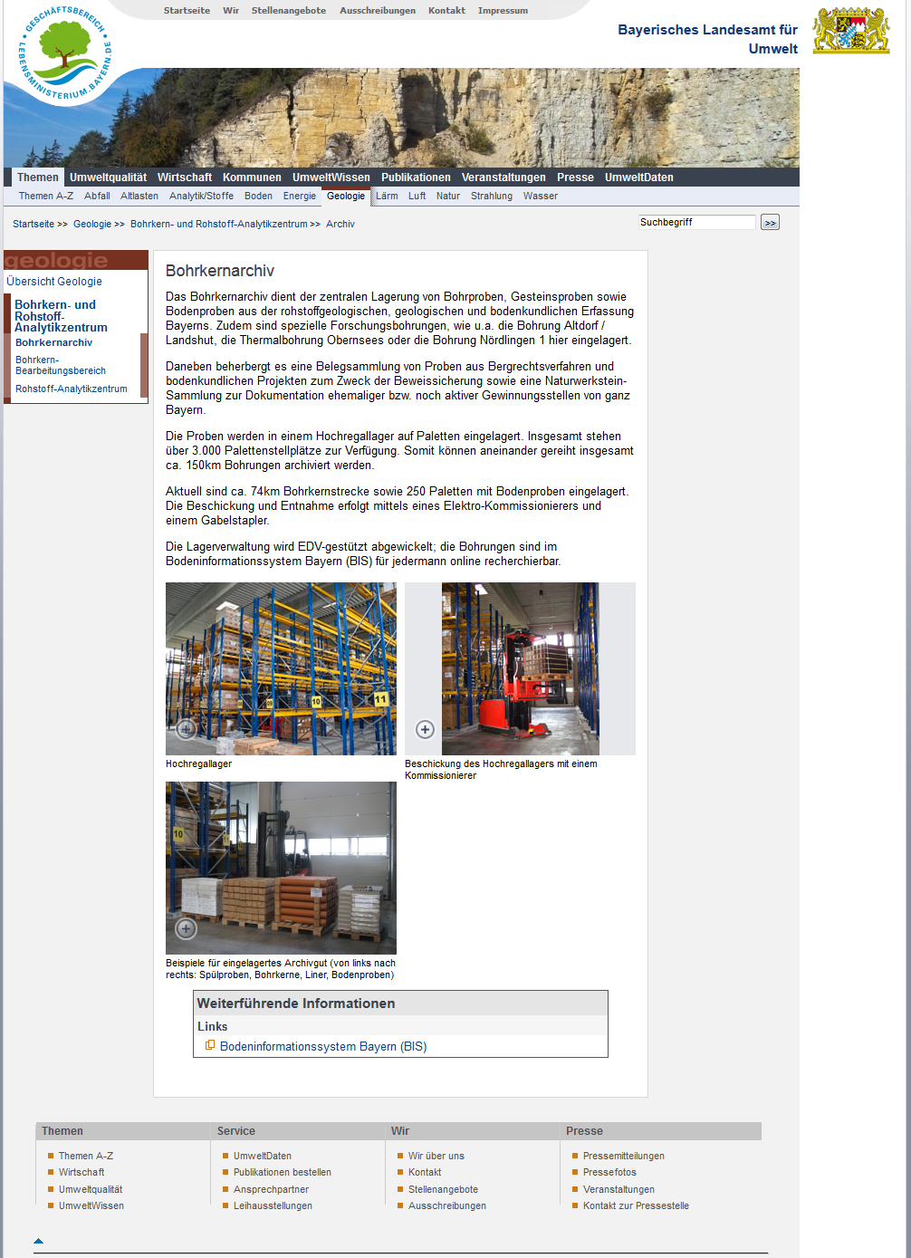
Beispiele für Forschungsdaten
Bohrkerne
LfU Bayern

Slide 7
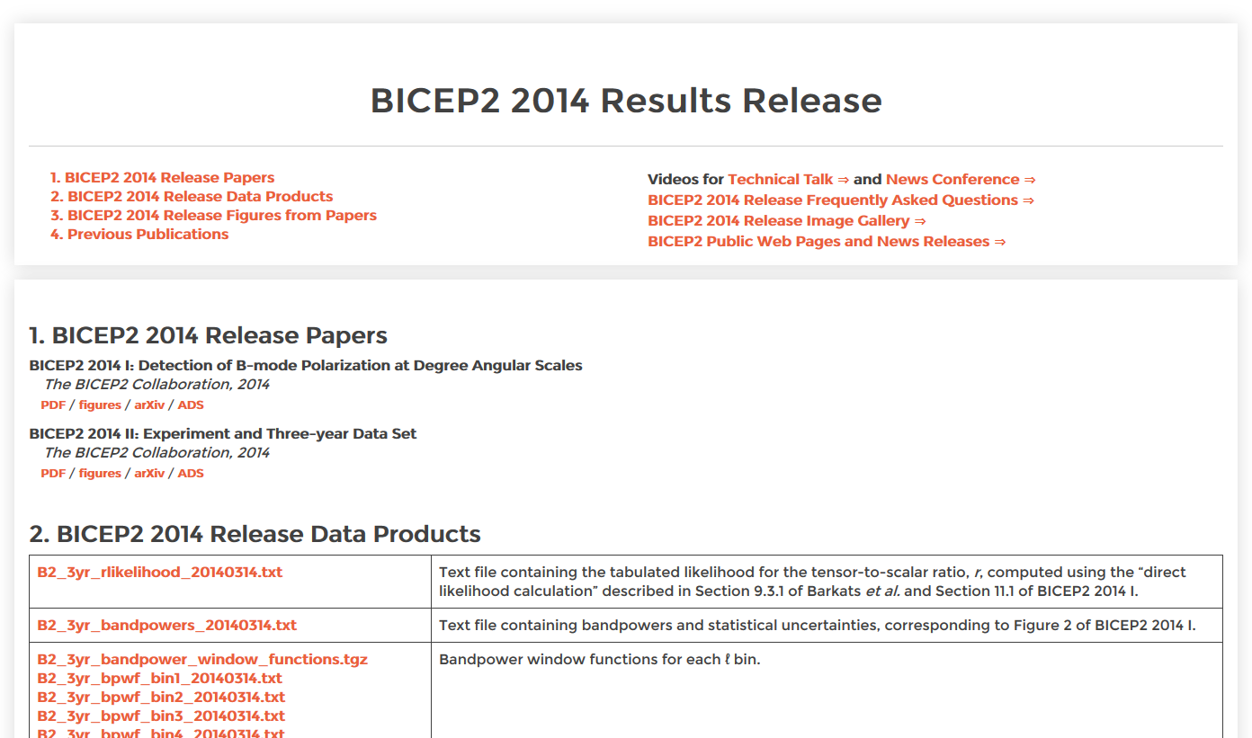
Beispiele für Forschungsdaten
Gravitationswellen
BICEP2

Slide 8
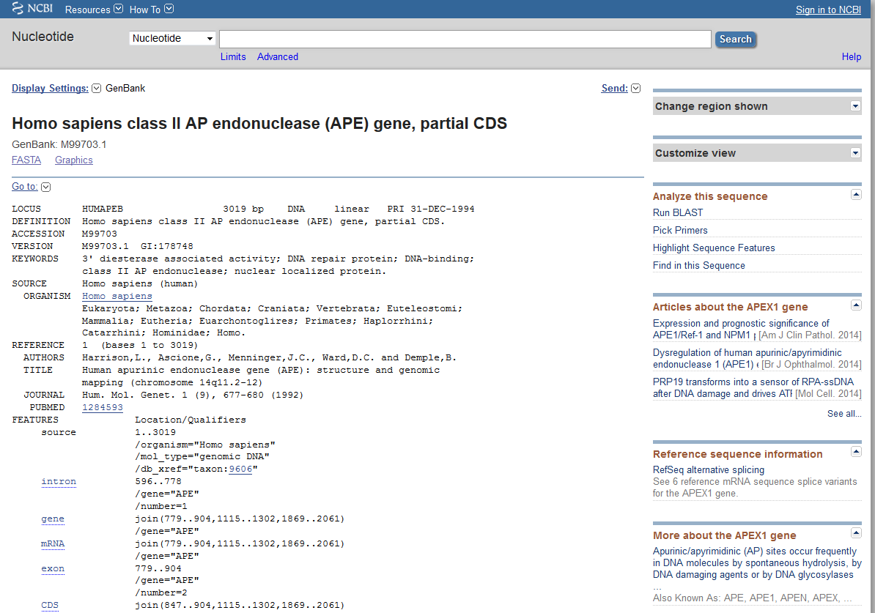
Beispiele für Forschungsdaten
Gensequenzen
Genbank

Slide 9
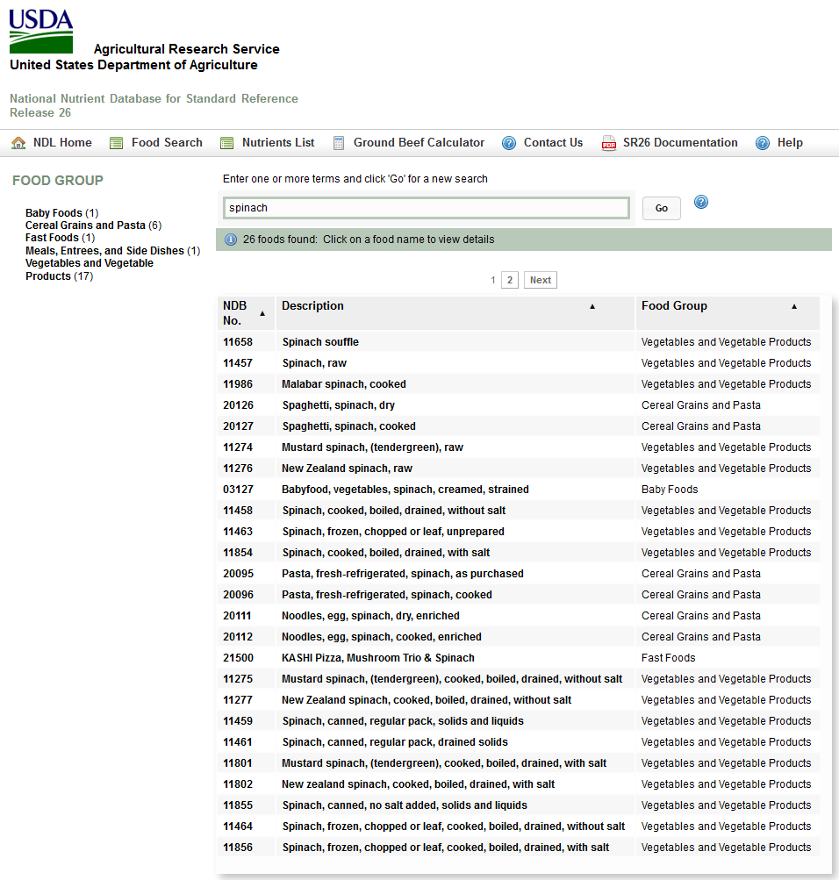
Beispiele für Forschungsdaten
Nahrungsmittelanalysen
USDA

Slide 10
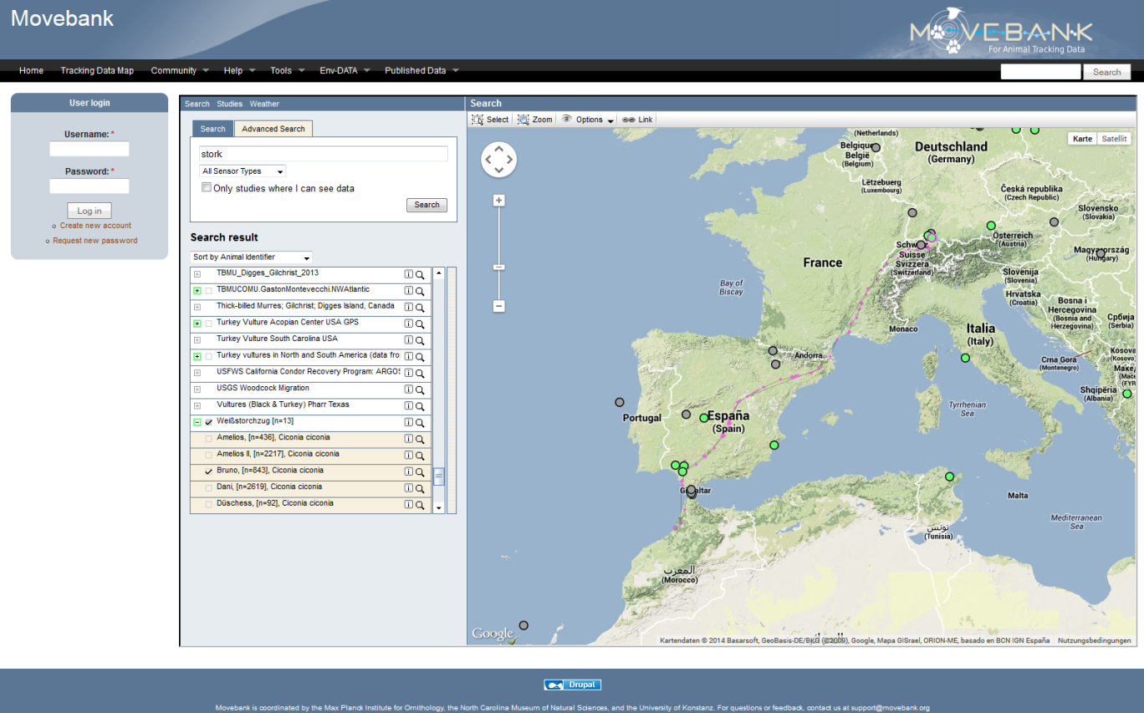
Beispiele für Forschungsdaten
Tierbewegungen
Movebank

Slide 11
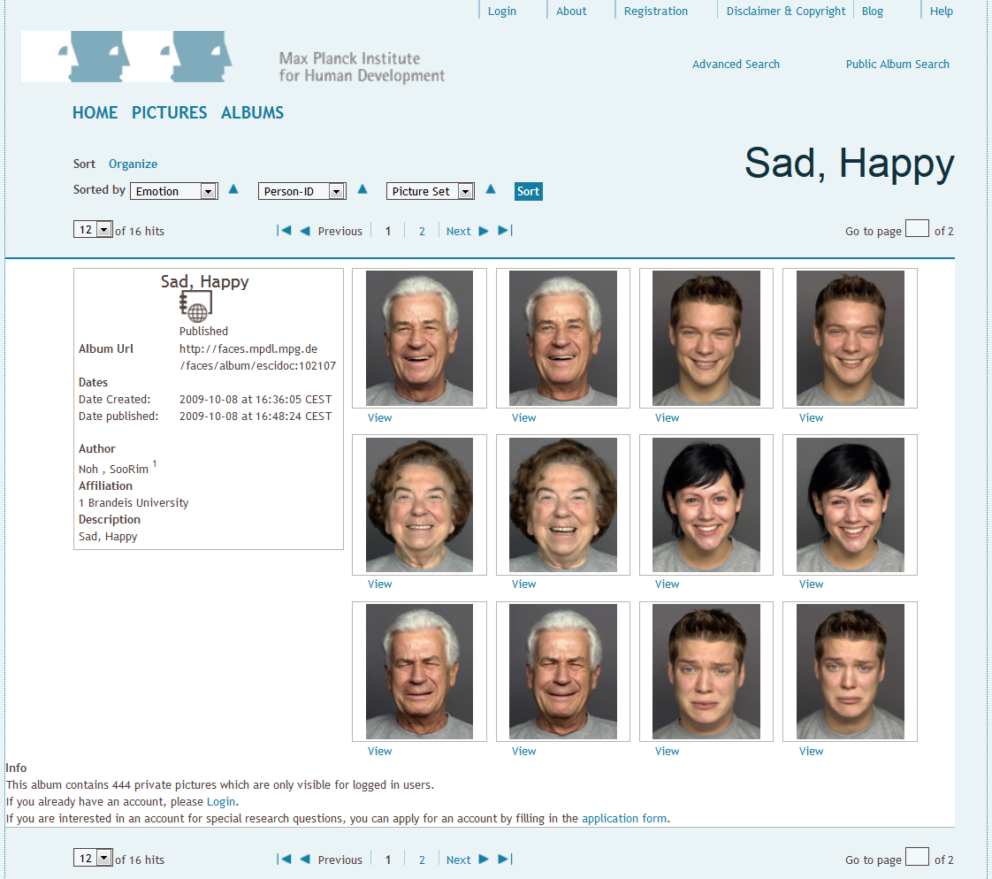
Beispiele für Forschungsdaten
Gesichter/Mimik
Faces

Slide 12
Definitionsversuche I
„Ganz allgemein gesprochen sind Forschungsdaten Daten, die im Forschungsprozess erzeugt, gesammelt oder zusammengestellt werden und auf deren Grundlage wissenschaftliche Hypothesen, Modelle oder Theorien gebildet werden“ (Uni Heidelberg).
„Forschungsdaten stellen im weitesten Sinne Primärdaten, Sekundäranalysen, Visualisierungen, Modelle, Analysewerkzeuge, Objektsammlungen oder Produkte dar, die während des wissenschaftlichen Arbeitsprozesses erzeugt und benutzt werden“ (Johanna Vompras, Uni Bielefeld).
„Forschungsdaten sind Daten, die im Zuge wissenschaftlicher Vorhaben z.B. durch Digitalisierung, Quellenforschungen, Experimente, Messungen, Erhebungen oder Befragungen entstehen.“ (Allianz AG „Forschungsdaten“)
„.(…) researchers know within their projects what research data is“ (Leibniz-Gemeinschaft)

Slide 13
Definitionsversuche II
Forschungsdaten sind jene Fakten, auf denen wissenschaftliche Publikationen gründen.

Slide 14
Klassifikation von Forschungsdaten
Nach dem Charakter der Daten
Bilder (Scans, Fotos, Mikroskopdaten, Teleskopdaten, Satellitendaten)
Multimedia (Audiodaten, Videodaten, 3D-Daten, 4D-Daten)
Zahlenreihen (Umfragedaten, Experimentaldaten, Sensormessreihen, Gensequenzen, Geodaten)
Born-digitals (Simulationsdaten, Algorithmen, Websites)
Qualitative Daten
Quantitative Daten

Slide 15
Klassifikation von Forschungsdaten
Nach dem Format der Daten
Bilder (TIFF, JPEG, …)
Multimedia (MP4, Dicom, …)
Messdaten (TXT, XLSX, …)
Born-digitals (netCDF, grib, …)

Slide 16
Klassifikation von Forschungsdaten
Nach der Quelle der Daten
bzw. der Art der Forschung
Observational: data captured in real time that is usually unique and irreplaceable. For example, remote sensing data, survey data, field recordings, sample data.
Experimental: data captured from lab equipment that is often reproducible. For example, gene sequences, chromatograms, magnetic field data.
Models or simulation: data generated from test models where model and metadata may be more important than output data from the model. For example, climate models, economic models.
Derived or compiled: resulting from processing or combining 'raw' data. For example, text and data mining, compiled databases, 3D models.
Reference or canonical: a static or organic conglomeration or collection of datasets, probably published and curated. For example, gene sequence databanks, collection of letters.
(University of Bristol, Boston University)

Slide 17
Klassifikation von Forschungsdaten
Nach dem Grad der Aggregation/Verdichtung
Rohdaten: Als Rohdaten soll die Gesamtmenge aller Daten bezeichnet werden, die empirischer Wissenschaft als Forschungsgrundlage zur Verfügung stehen.
Primärdaten: Primärdaten seien diejenigen Daten, die als Teilmenge der Rohdaten tatsächlich zur Forschung herangezogen werden.
Sekundärdaten: Sekundärdaten seien Daten, die in Prozessschritten aus Primärdaten gewonnen wurden.
Tertiärdaten: Als Tertiärdaten sollen Informationen bezeichnet werden, die nicht aus den Primärdaten herleitbar sind, aber im wissenschaftlichen Prozess anfallen.
(Franke)

Slide 18
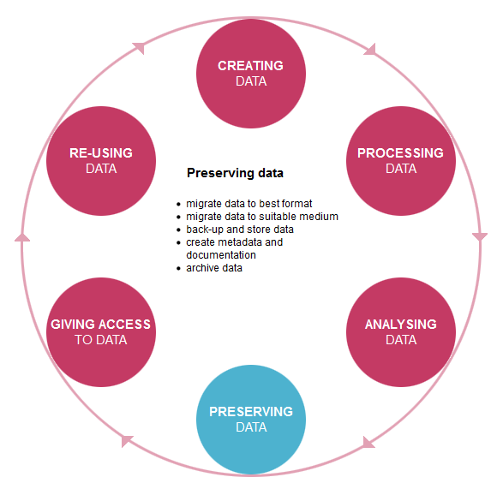
Forschungsdatenzyklus
UK Data Archive

Slide 19
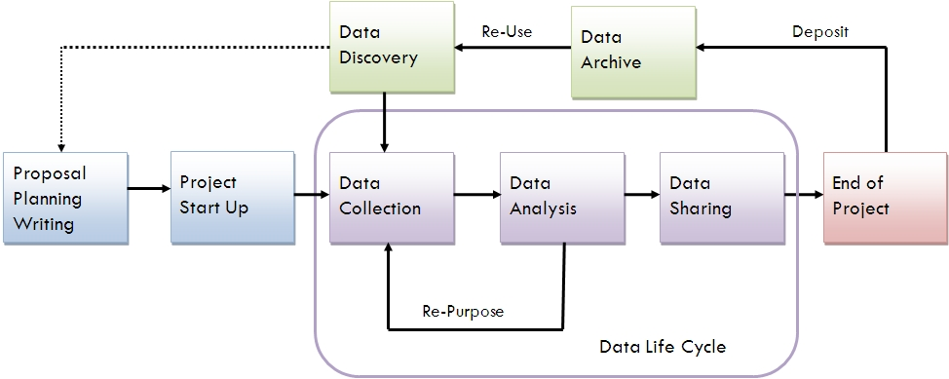
Forschungsdatenzyklus
University of Virginia

Slide 20
Forschungsdatenzyklus
Hypothese
Planung
Analyse
Publikation
Erhebung
Selektion
Verarbeitung
Aufbereitung
Planung
Rohdaten
Primärdaten
Sekundärdaten
Tertiärdaten
Recherche
Publikation
Archivierung

Slide 21
Struktur der Veranstaltung
Teil 1: Forschungsdaten
Teil 2: Forschungsdateninfrastruktur
Teil 3: Forschungsdatenmanagement in Bibliotheken
Teil 4: Weiterführende Überlegungen

Slide 22
Infrastruktur?
z.B. Verkehrsinfrastruktur
  Straßen, Brücken
  Schienen, Wasserwege
  Tankstellennetz, Verkehrsfunk, GPS
  Straßenverkehrsordnung, Straßenwacht, ADAC
  Räumdienst, Mautsystem, KFZ-Steuer
  Autoindustrie, Verkehrsministerium, ÖPNV

Slide 23
Schnittmengen
Informationsinfrastruktur
Forschungsinfrastruktur
Forschungsdateninfrastruktur

Slide 24
Forschungsdateninfrastruktur
Wiss. Großanlagen
Metadaten, Standards, Identifikatoren
Repositorien, Registries, Datenjournale
Rechtsgrundlagen
Wissenschaftler, Universitäten, Wissenschaftsorganisationen, Förderer, Regierung, Gremien, Rechenzentren, Verlage, Archive, Sammlungen, Museen, Bibliotheken

Slide 25
Wissenschaftliche Großanlagen
z.B. LHC, Polarstern, Square Kilometre Array, E-ELT
Erheben/Erzeugen Daten
Verteilen Daten
Zwingen zur Kooperation
Notes:
Katalysator für Data Sharing

Slide 26
Metadaten
DC – Dublin Core Metadata Initiative
RDF – Resource Description Framework
SKOS – Simple Knowledge Organization System
Metadaten-Registries

Slide 27
Standards
Metadaten
Daten-/Dateiformate
Protokolle/Schnittstellen
Lizenzen
Pronom
IANA
Isocat
HTTP
REST
OAI-PMH
Z39.50
Creative Commons
Open Data Commons
Public Domain

Slide 28
Nachtrag zur letzten Stunde
Verhältnis RDF – RDA: RDARegistry

Slide 29
Persistente Identifikation
URL/URI
URN
Handle-System
DOI
Researcher-ID
ORCID
http://zuse.zib.de/collection/wI3XoEDHO8v0ImCa/item/VqNgKUacPrlhqPKu
urn:nbn:de:bsz:25-opus-14124
hdl:11858/00-001M-0000-0019-D20F-6
doi:10.1088/0004-637X/715/2/1453
G-2512-2011
0000-0002-2661-8242

Slide 30
Forschungsdatenrepositorien I
Institutionell Fachlich Allgemein
Open Data LMU
PsychData
DANS Easy
Dryad
Pangaea
Edinburgh DataShare
Zenodo
Edmond

Slide 31
Forschungsdatenrepositorien II
Daten aufnehmen
Langzeitarchivierung
Daten auffindbar machen
Daten exportieren

Slide 32
Datenjournale
Lebenswissenschaften
  Gigascience
  F1000
  Open Health Data
Geowissenschaften
  Earth System Science Data
Naturwissenschaften
  Scientific Data

Slide 33
Rechtsgrundlagen
Urheberrecht
Datenbankrecht
Archivrecht
Persönlichkeitsrechte
Strafrecht
Kriegswaffenkontrollgesetz
Jugendschutzgesetz
Kooperationsverbot
Lizenzen für Forschungsdaten
Einwilligungserklärungen

Slide 34
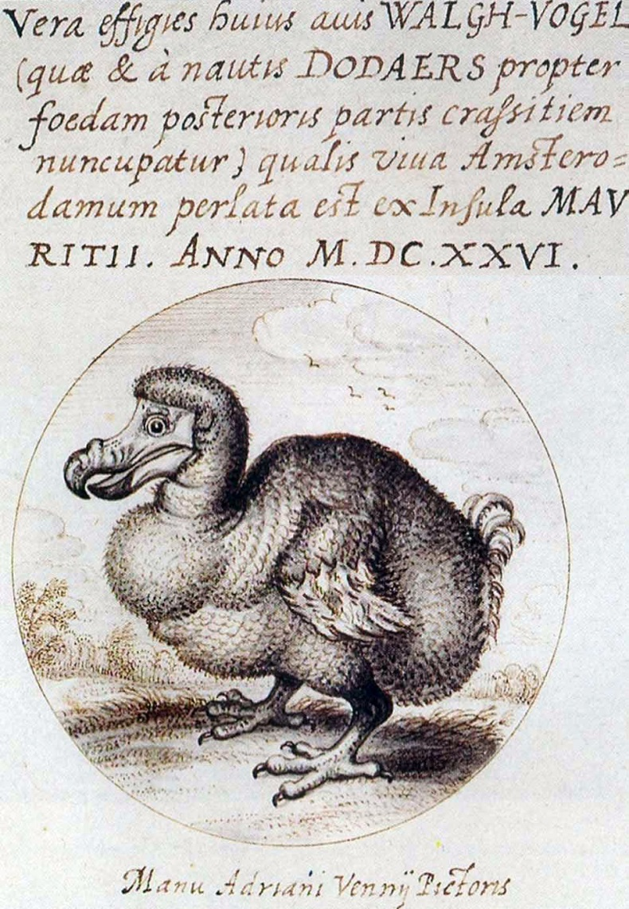
VREs – Virtuelle Forschungsumgebungen
Eine Virtuelle Forschungsumgebung (Virtual Research Environment - VRE) ist eine Arbeitsplatt-form, die eine kooperative Forschungstätigkeit durch mehrere Wissenschaftlerinnen und Wissen-schaftler an unterschiedlichen Orten zu gleicher Zeit ohne Einschränkungen ermöglicht. Inhaltlich unterstützt sie potentiell den gesamten Forschungs-prozess – von der Erhebung, der Diskussion und weiteren Bearbeitung der Daten bis zur Publikation der Ergebnisse - während sie technologisch vor allem auf Softwarediensten und Kommunikations-netzwerken basiert. Virtuelle Forschungsumge-bungen sind wesentliche Komponenten moderner Forschungsinfrastrukturen und spielen eine entscheidende Rolle für die Produktivität und Wettbewerbsfähigkeit der Forschung.
(http://www.allianzinitiative.de/handlungsfelder/virtuelle-forschungsumgebung.html)
Adriaen van de Venne (circa 1589–1662) - http://julianhume.co.uk/wp-content/uploads/2010/07/History-of-the-dodo-Hume.pdf

Slide 35
Struktur der Veranstaltung
Teil 1: Forschungsdaten
Teil 2: Forschungsdateninfrastruktur
Teil 3: Forschungsdatenmanagement in Bibliotheken
Teil 4: Weiterführende Überlegungen

Slide 36
Warum?
Neue Technologien
Neue Anforderungen
Neue kommerzielle Dienste
➔Krise der Bibliotheken?

Slide 37
LIBER
Ligue des bibliothèques européennes de recherche
400 Forschungsbibliotheken
48 deutsche Bibliotheken
München: UB TU, BSB, VDB, UB UniBwM

Slide 38
Ten recommendations for libraries to get started with research data management
Final report of the LIBER working group on E-Science / Research Data Management, 2012

Slide 39
Offer research data management support, including data management plans for grant applications, intellectual property rights advice and information materials. Assist faculty with data management plans and the integration of data management into the curriculum.
Offer research data management support, including data management plans for grant applications, intellectual property rights advice and information materials. Assist faculty with data management plans and the integration of data management into the curriculum.
Offer research data management support, including data management plans for grant applications, intellectual property rights advice and information materials. Assist faculty with data management plans and the integration of data management into the curriculum.
Offer research data management support, including data management plans for grant applications, intellectual property rights advice and information materials. Assist faculty with data management plans and the integration of data management into the curriculum.
1

Slide 40
Datenmanagementpläne I
Welche Daten werden erhoben/verwendet?
Wie werden die Daten verarbeitet?
Welche Standards werden benutzt?
Wie werden die Daten dokumentiert?
Wo werden die Daten wann (offen) abgelegt?
Was spricht ggf. gegen eine Veröffentlichung?
Welche Aufwände entstehen durch das Forschungsdatenmanagement?

Slide 41
Datenmanagementpläne II
DFG
EU
Data Curation Profiles Directory (Purdue University)

Slide 42
Lizenzen für Forschungsdaten
Siehe Teil 2

Slide 43
Kurse für Forschungsdatenmanagement
Uni Bielefeld
FHVR

Slide 44
Engage in the development of metadata and data standards and provide metadata services for research data.
Engage in the development of metadata and data standards and provide metadata services for research data.
Engage in the development of metadata and data standards and provide metadata services for research data.
Engage in the development of metadata and data standards and provide metadata services for research data.
Beispiel RDA/FRBR
Beispiel DDI
Metadaten-Services:
  Transformationen
  Kontrollierte Vokabulare
2

Slide 45
Create Data Librarian posts and develop professional staff skills for data librarianship.
Create Data Librarian posts and develop professional staff skills for data librarianship.
3

Slide 46
Actively participate in institutional research data policy development, including resource plans. Encourage and adopt open data policies where appropriate in the research data life cycle.
Actively participate in institutional research data policy development, including resource plans. Encourage and adopt open data policies where appropriate in the research data life cycle.
Actively participate in institutional research data policy development, including resource plans. Encourage and adopt open data policies where appropriate in the research data life cycle.
Actively participate in institutional research data policy development, including resource plans. Encourage and adopt open data policies where appropriate in the research data life cycle.
4

Slide 47
Forschungsdatenzyklus
Hypothese
Planung
Analyse
Publikation
Erhebung
Selektion
Verarbeitung
Aufbereitung
Planung
Rohdaten
Primärdaten
Sekundärdaten
Tertiärdaten
Recherche
Publikation
Archivierung

Slide 48
Forschungsdaten-Policies
Universität Bielefeld (2012)
Universität Edinburgh (2011)
Universität Southhampton (2012)
KIT (2010)

Slide 49
(Offene) Fragen
Who owns the data?
What Requirements are Imposed By Others?
Which Data Should Be Retained?
For How Long Should Data Be Maintained?
How Should Digital Data Be Preserved?
Are there Ethical Considerations?
How are Data Accessed?
How Open Should the Data Be?
How Will Costs Be Managed?
What are the Alternatives to Local Data Management?
Ricky Erway: Starting the Conversation: University-wide Research Data Management Policy (2013), OCLC Research

Slide 50
Liaise and partner with researchers, research groups, data archives and data centers to foster an interoperable infrastructure for data access, discovery and data sharing.
Liaise and partner with researchers, research groups, data archives and data centers to foster an interoperable infrastructure for data access, discovery and data sharing.
Liaise and partner with researchers, research groups, data archives and data centers to foster an interoperable infrastructure for data access, discovery and data sharing.
Liaise and partner with researchers, research groups, data archives and data centers to foster an interoperable infrastructure for data access, discovery and data sharing.
5

Slide 51
Support the lifecycle for research data by providing services for storage, discovery and permanent access.
Support the lifecycle for research data by providing services for storage, discovery and permanent access.
6

Slide 52
Promote research data citation by applying persistent identifiers to research data.
Promote research data citation by applying persistent identifiers to research data.
Promote research data citation by applying persistent identifiers to research data.
URNs → DNB – Deutsche Nationalbibliothek
Handles → GWDG – Gesellschaft für wissenschaftliche Datenverarbeitung Göttingen
DOIs
  TIB – Technische Informationsbiblio-
  thek Hannover
  DaRa – Registrierungsagentur für Sozial-
  und Wirtschaftsdaten
7

Slide 53
Provide an institutional Data Catalogue or Data Repository, depending on available infrastructure.
Provide an institutional Data Catalogue or Data Repository, depending on available infrastructure.
Provide an institutional Data Catalogue or Data Repository, depending on available infrastructure.
8

Slide 54
Get involved in subject specific data management practice.
Get involved in subject specific data management practice.
9

Slide 55
Offer or mediate secure storage for dynamic and static research data in co-operation with institutional IT units and/or seek exploitation of appropriate cloud services.
Offer or mediate secure storage for dynamic and static research data in co-operation with institutional IT units and/or seek exploitation of appropriate cloud services.
Offer or mediate secure storage for dynamic and static research data in co-operation with institutional IT units and/or seek exploitation of appropriate cloud services.
10

Slide 56
Struktur der Veranstaltung
Teil 1: Forschungsdaten
Teil 2: Forschungsdateninfrastruktur
Teil 3: Forschungsdatenmanagement in Bibliotheken
Teil 4: Weiterführende Überlegungen

Slide 57
Wissenschaftler
Erheben Daten
Verwenden Daten
Nutzen Daten nach
Veröffentlichen Daten?
Beschreiben Daten?
Archivieren Daten?
➔ Motivation?

Slide 58
Spieltheorie
Exkurs: Gefangenendilemma
„Wenn wir dichthalten kommen wir mit zwei Jahren davon“
„Wenn Sie auspacken und ihr Komplize schweigt, machen wir Sie zum Kronzeugen und nach einem Jahr sind Sie draußen“
„Wenn Sie leugnen und ihr Komplize packt aus, dann wandern Sie für vier Jahre ein“
„Wenn Sie und ihr Komplize reden, dann erhalten Sie ihre gerechte Strafe von drei Jahren“

Slide 59
Spieltheorie
Exkurs: Gefangenendilemma
 |  | B
 |  | Cooperation | Defection
A | C | -2 -2 | -4 -1
 | D | -1 -4 | -3 -3

Slide 60
Spieltheorie
Exkurs: Gefangenendilemma
 |  | B
 |  | Cooperation | Defection
A | C | -2 -2 | -4 -1
 | D | -1 -4 | -3 -3
Pareto-Optimum
Nash-Gleichgewicht

Slide 61
Wissenschaftler vs. Community
 |  | Community
 |  | Open Data | Do Not Open Data
Wissenschaftler | O | 4 4 | -1 1
 | N | 5 3 | 0 0

Slide 62
Wissenschaftler vs. Community
 |  | Community
 |  | Open Data | Do Not Open Data
Wissenschaftler | O | 4 4 | -1 1
 | N | 5 3 | 0 0

Slide 63
Wissenschaftler vs. Community
 |  | Community
 |  | Open Data | Do Not Open Data
Wissenschaftler | O | 4 4 | -1 1
 | N | 5 3 | 0 0

Slide 64
Wissenschaftler vs. Community
 |  | Community
 |  | Open Data | Do Not Open Data
Wissenschaftler | O | 4 4 | -1 1
 | N | 5 3 | 0 0

Slide 65
Möglichkeit 1: Sanktionen
 |  | C
 |  | O | N
W | O | 4 4 | -1 1
 | N | 3 3 | 0 0

Slide 66
Möglichkeit 2: Reputation
 |  | C
 |  | O | N
W | O | 5 4 | 0 1
 | N | 5 3 | 0 0

Slide 67
Möglichkeit 3: Reputation/Sanktionen
 |  | C
 |  | O | N
W | O | 5 4 | 0 1
 | N | 3 3 | 0 0

Slide 68
Möglichkeit 3: Reputation/Sanktionen
 |  | C
 |  | O | N
W | O | 5 4 | 0 1
 | N | 3 3 | 0 0

Slide 69
Möglichkeit 3: Reputation/Sanktionen
 |  | C
 |  | O | N
W | O | 5 4 | 0 1
 | N | 3 3 | 0 0

Slide 70
Möglichkeit 3: Reputation/Sanktionen
 |  | C
 |  | O | N
W | O | 5 4 | 0 1
 | N | 3 3 | 0 0

Slide 71
Open Science
Transparency in experimental methodology, observation, and collection of data.
Public availability and reusability of scientific data.
Public accessibility and transparency of scientific communication.
Using web-based tools to facilitate scientific collaboration.
(Dan Gezelter, 2009)

Slide 72
Open Science
The conduction of science in a way that others can collaborate and contribute, where research data, lab notes and other research processes are freely available, with terms that allow reuse, redistribution and reproduction of the research.
(FOSTER)

Slide 73
Open Science
meint
den öffentlichen Zugang zu Forschungsergebnissen in Form von Publikationen (Open Access)
die freie Verfügbarkeit von Forschungsdaten/Rohdaten (Open Research Data)
die Zugänglichkeit und Vernetzung von öffentlichen Datenbeständen (Linked Open Data)
die Suche nach Alternativen zu den traditionellen Begutachtungs-Verfahren der Zeitschriften-Verlage, um eine höhere Transparenz in diesem Bereich zu gewährleisten (Open Review)
die Entwicklung und den Einsatz quelloffener Software für die Wissenschaft (Open Source)
die Einbeziehung nicht-professioneller Wissenschaftler in den wissenschaftlichen Prozess (Citizen Science)
freien Zugang zu digitalen Lehrmaterial und (Aufzeichnungen von) Lehrveranstaltungen (Open Education)

Slide 74
Science 2.0
Facebook, ResearchGate
Twitter
Altmetrics
Dropbox
Blogs
Wikis
➔ meistens kommerzielle Anbieter, kein soziales Dilemma

Slide 75
Big Data/Data-Driven Research
Definition (Hasso Plattner)
Induktiver Forschungsansatz
Kausalitätsproblem Statistisches Problem
Tipp: Hans Rosling „The Joy of Stats“

Slide 76
Open Research Data
Open Data Portal München
Open Data Portal der Bundesregierung
Open Data Portal der EU

Slide 77
Methoden/Werkzeuge
Hypothese
Planung
Analyse
Publikation
Erhebung
Selektion
Verarbeitung
Aufbereitung
Planung
Rohdaten
Primärdaten
Sekundärdaten
Tertiärdaten
Recherche
Publikation
Archivierung

Slide 78
Qualitätssicherung bei Forschungsdaten

Slide 79
Gremien und Allianzen
Wissenschaftsrat
GWK - Gemeinsame Wissenschaftskonferenz
RII – Rat für Informationsinfrastrukturen
Allianz der deutschen Wissenschaftsorganisationen
LIBER – Ligue des bibliothèques européennes de recherche
LERU – League of European Research Universities
Science Europe
RDA – Research Data Alliance
Notes:
Abstimmung übergreifender Strategien
Beratung der Politik

Slide 80
Archive
Langzeitperspektive
Kulturelles Erbe
DDB – Deutsche Digitale Bibliothek
Europeana

Slide 81
Bibliotheken
Öffentlichkeitsperspektive

